Slide 1
Actualités sur la prise en charge de la diarrhée chez l’enfant dans les pays en développement
Pr Simon J. ATEGBO
CHU Mère –Enfant Fondation Jeanne Ebori

Slide 2
Définitions
Diarrhée aiguë: émission quotidienne d’au moins 3 selles molles ou liquides pendant au moins 24 h et au plus 14 jours
Diarrhée prolongée : évolue depuis 2 à 4 semaines
Diarrhée chronique: évolue depuis plus d’un mois
Conséquences nutritionnelles

Slide 3
Introduction
Un enfant sur 8 en Afrique sub-Saharienne meure avant l’âge de 5 ans de maladies évitables ou facile à traiter.
Le taux de mortalité des moins de 5 ans en Afrique demeure la plus élevée du monde (119 pour 1000 naissances vivantes)
Des progrès ont été effectués en matière de réduction de mortalité infanto-juvénile (1.2% entre 1990 et 2000 à 2,4% entre 2000 et 2010)

Slide 4
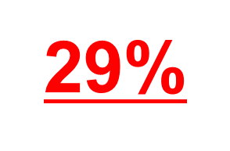
Répartition des décès d'enfants de moins de 5 ans dans le monde, par cause de décès, 2010
Mortalité due à la diarrhée et la pneumonie
Environ 2 millions de décès / an
1.24 millions de décès par pneumonie
760.000 décès par diarrhée
Sources: (1) WHO. Global Health Observatory (http://www.who.int/gho/child_health/en/index.html)
(2) *For undernutrition: Black et al. Lancet, 2008

Slide 5
Epidémiologie
10 pays avec le plus grand fardeau de morbidité liée à la diarrhée
> 1. 100. 000 décès dus à la diarrhée
64% des décès mondiaux dus à la diarrhée

Slide 6
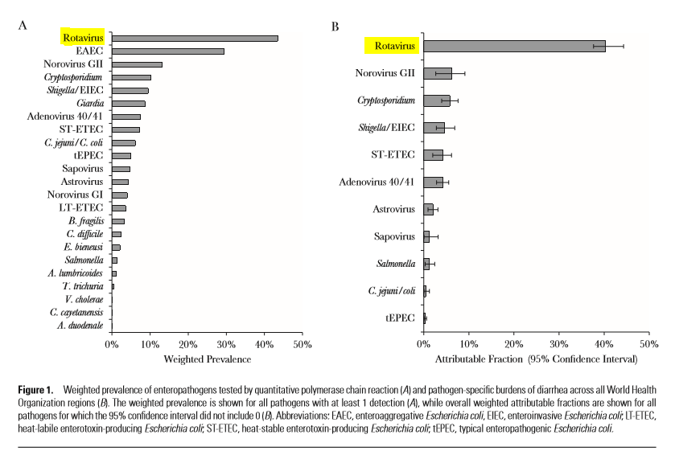
15674 épisodes de diarrhée aigue,
enfants < 5ans
16 pays, 4 Régions OMS
Afrique
Introduction de RV dans 10 pays (fin 2014)
-> Réduction de fraction attribuable
de 54,8% à 20,0%
-> Emergence d’autres pathogènes post-vaccination: cryptosporidium, Norovirus GII, etc
DJ Poerario et al JID, 2017

Slide 7
Protéger, prévenir et traiter… Stratégies pour la diarrhée
Protéger
Réduire morbidité et mortalité liées
à la diarrhée
Allaitement maternel exclusif
Nutrition adéquate
Suppléments en Zinc et Vit. A
Lavage des mains
Eau potable et assainissement
Prévenir
Vaccination contre rotavirus
Plusieurs interventions simples
70 à 100% d’efficacité*
Traiter
Encourager la demande de soins et la prise en charge des cas
Prise en charge des cas au niveau de la communauté et dans les services de santé
Approvisionnement: de SRO à osmolarité réduite, zinc, antibiotiques
Alimentation ininterrompue (y compris l’allaitement au sein)

Slide 8
Couverture des interventions nécessaires

Slide 9
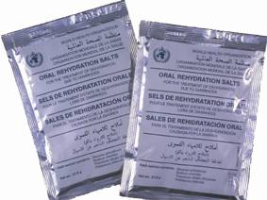
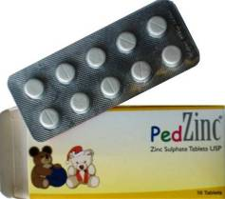
Impact potentiel des traitements nouveaux
SRO à osmolarité réduite¹
39% en moins de perfusions IV non-programmées
29% en moins d'épisodes de vomissements
Sévérité des épisodes de diarrhée diminuée
Zinc²
25-29% de réduction de la durée des diarrhées
40% de réduction d'échec du traitement ou des décès dans les cas de diarrhée persistante
4-5% de réduction de tous les décès infantiles en tant que mesure de prévention
Prévient la récidive de diarrhée pendant 2 -3 mois
14-15% de réduction des cas de pneumonie
1: Hahn S, BMJ. 2001 2: Zinc Investigators’ Collaborative Group, Am J Clin Nutr 2000 & Niessen L. et al. Bul. WHO, 2009

Slide 10
Diarrhée: impact de l'augmentation de la couverture à 90% des SRO
4,9 M de décès dus à la diarrhée peuvent être évités
entre 2010 – 2015
Fisher Walker CL, PLoS Med 2011
Notes:
Ce graphique aussi présente l'impact sur la mortalité infantile des interventions contre la diarrhée en fonction de 2 scénarios de mise à l'échelle: un scénario ambitieux avec 75% de couverture des SRO, et un scénario universel avec une couverture de 90% des SRO. Cette étude a été publiée récemment dans PLOS Medicine.
Avec le scénario ambitieux, le nombre de décès dus à la diarrhée déclinerait de 1.39 million actuellement à 334 000 en 2015, soit une réduction de 78%.
D'ici à 2015, c'est plus de 3.8 million de décès dus à la diarrhée qui seraient évités.
Avec le scénario universel, le nombre de décès dus à la diarrhée déclinerait à moins de 115 000 en 2015, soit une réduction de 92% par rapport aux chiffres de 2010. D'ici à 2015, c'est plus de 4,9 millions de décès dus à la diarrhée qui seraient évités.
Et tout ceci peut être réalisé pour un coût total estimé de 12 milliards de dollars.
En combinant les interventions contre la pneumonie et celles contre la diarrhée c'est donc plus de 10 millions d'enfants qui peuvent être sauvés d'ici à 2015 pour un coût total de 51 milliards de dollars ou 17 dollars par enfant et par an.

Slide 11
Nouvelles recommandations….
Prévenir la déshydratation par l’administration rapide de quantités suffisantes de SRO;
Utiliser les SRO à osmolarité réduite
Sodium 75 mmol/l
Chlorure 56 mmol/l
Glucose, anhydre 75 mmol/l
Potassium 20 mmol/l
Citrate 10 mmol/l
Osmolarité 245 mOsm/l versus 311 mOsm/l
Maintenir l’alimentation (ou accroître l’allaitement) durant l’épisode diarrhéique et augmenter toutes les formes d’alimentation après;
Fournir aux enfants 20 mg de zinc par jour pendant 10 à 14 jours, (10 mg par jour pour ceux de moins de 6 mois)

Slide 12
Réalimentation précoce
« une réalimentation à instaurer aussi rapidement que le permet l’état de l’enfant…sans tenir compte du caractère des selles, de façon à éviter toute ananition qui, si elle se prolongeait, risquerait de lui devenir funeste »
Pr Robert Debré, 1950
Poursuivre l’allaitement maternel
Pour les nourrissons non allaités
Préparation sans lactose ?
Hydrolysat de protéines ?
MacGillvray S et al Cocrane Database Syst Rev 2013

Slide 13
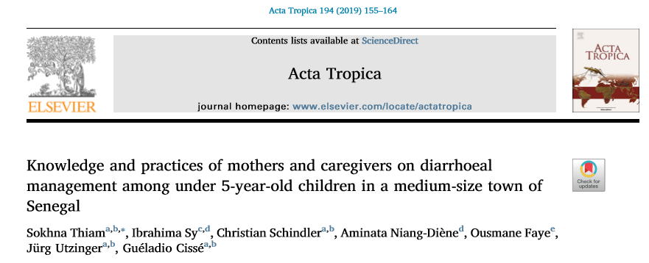
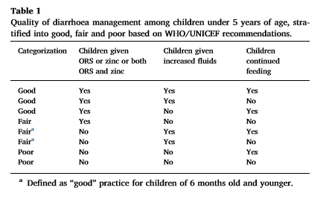
761 Ménages, 1083 enfants < 5ans dont 367 présentant une diarrhée aigue
1- Connaissez-vous les causes d’une diarrhée?
2- Connaissez-vous comment prévenir la diarrhée?
3- Avez-vous déjà entendu parler des SRO?
4- Avez-vous déjà fait usage des SRO ou du zinc?
5- Connaissiez-vous comment se prépare une SRO et pouvez- vous en
faire la démonstration?
Thiam S, Acta Tropica 2019

Slide 14
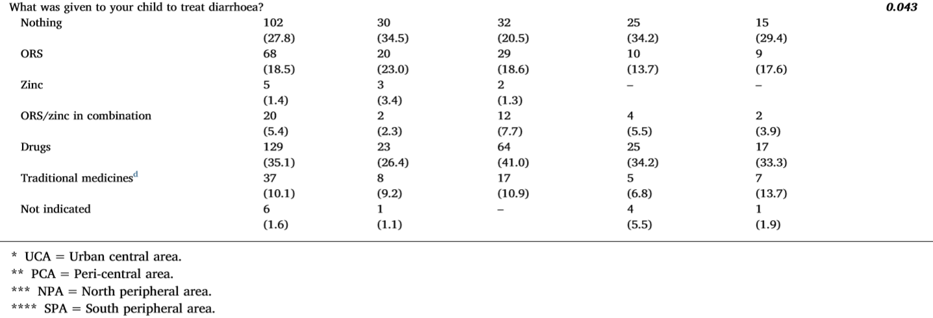
Thiam S, Acta Tropica 2019

Slide 15
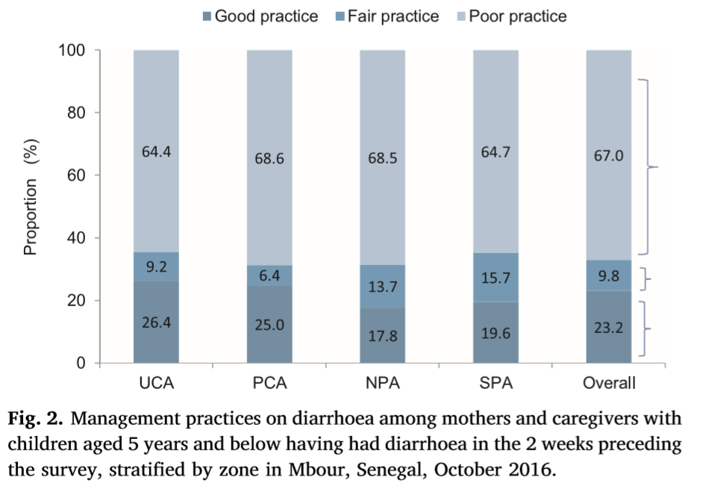
Bonne pratique de prise en charge
de la diarrhée
 | Adusted OR (95%IC) | P-value
No care outside home Public health facility care Private health facility care Tradiparaticians and parents | Ref 4.17 (2.35 – 7.39) 1.24 (0.37 – 4.09) 1.01 (0.53 – 2.92) | < 0.001 0.728 0.979
Thiam S, Acta Tropica 2019

Slide 16
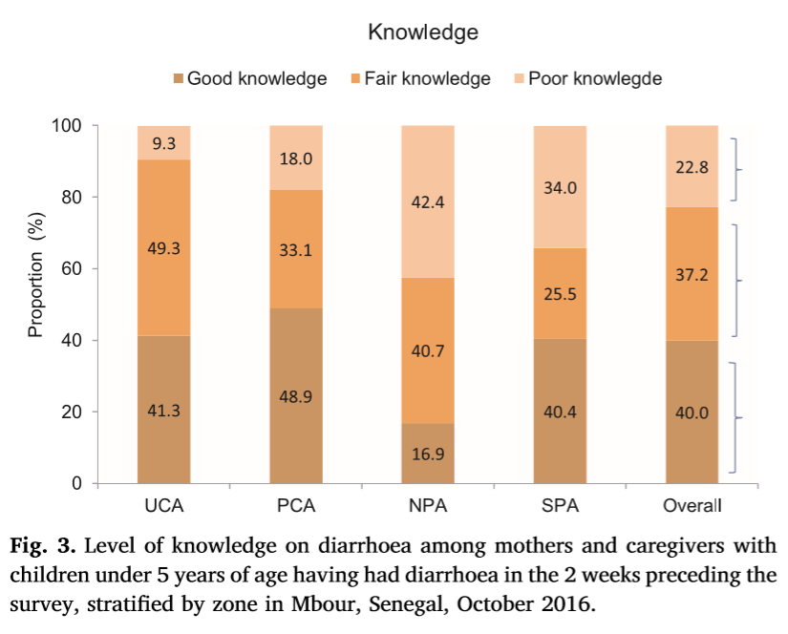
Connaissance adéquate
concernant la diarrhée
 | Adusted OR (95%IC) | P-value
No care outside home Public health facility care Private health facility care Tradiparaticians and parents | Ref 2.71 (1.47 – 4.99) 2.96 (0.98 – 8.92) 1.75 (0.72 – 4.25) | < 0.001 0.053 0.213

Slide 17
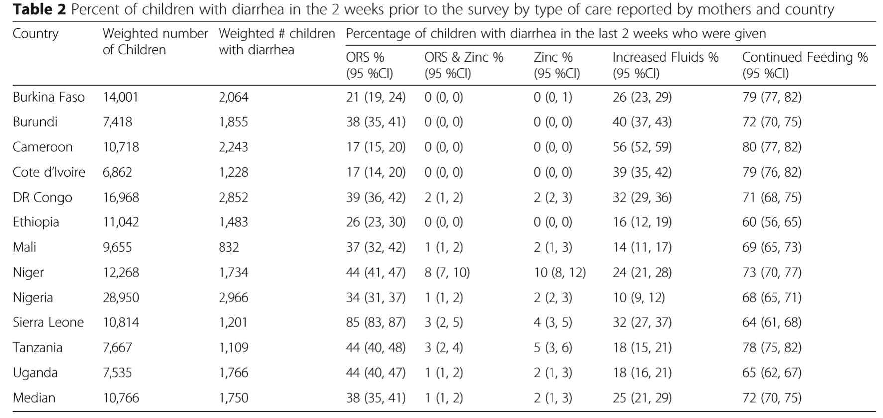
Carvaja-vel, BMC Public Health 2016

Slide 18
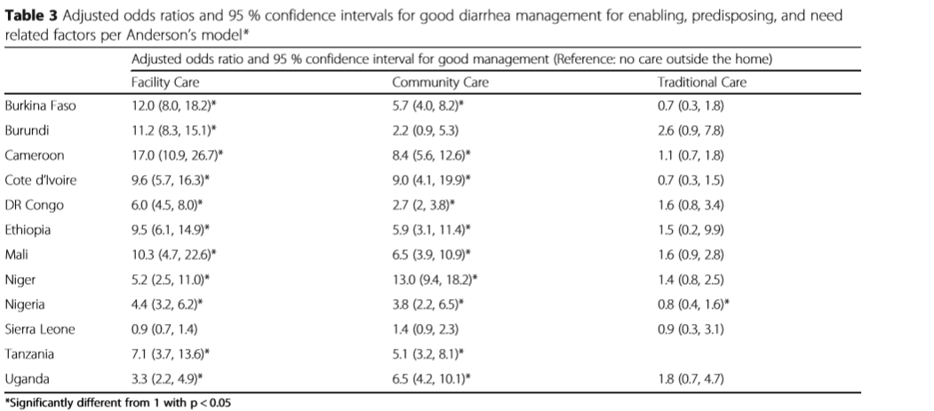

Slide 19
Le microbiote intestinal
Actinobacteria
Proteobacteria
Firmicutes
Bacteroidetes
100 000 milliards de bactéries
10 fois plus que le nombre de cellules de l’organisme
500 à 1 000 espèces différentes
1 à 2 kg de masse vivante
3,3 millions de gènes (30 fois plus de gènes que le génome humain)
… Unique sur le plan qualitatif
Bifidobacterium
Propionibacterium
Corynebacterium
Streptomyces
Lactobacillus
Staphylococcus
Streptococcus
Enterococcus
Clostridium
Eubacterium
Ruminococcus
Peptostreptococcus
Veillonella
Gammaproteobacteria
Bacteroides
Prevotella
Deltaproteobacteria
Rumicococcus
Enterobacter
Escherichia
Klebsiella
Acinetobacter
Phylum
Aerobies
Subclass
Facultatives Anaerobies
Genus
* Aerotolerant genus
Desulfovibrio*
Anaerobies
Gritz & Bandari, Frontiers in Pediatrics. 2015

Slide 20
Rôles du microbiote intestinal
Nutritionnel
Physiologique
Influence le développement du tube digestif
Immunitaire
Protection contre les maladies inflammatoires, allergiques, auto-immunes
Métabolique & autres
Tolérance alimentaire
Influence le développement et le fonctionnement de la muqueuse intestinale et de l’épithélium de surface
S’oppose à l’implantation des bactéries pathogènes
Production d’acides gras à chaînes courtes
Production de vitamines (B12, K, Acide folique)
Tolérance alimentaire
Développement et maintien de la motilité intestinale
Contribue à la santé et au bien-être général
Biodisponibilité des nutriments et digestion
Développement du système immunitaire
Aide et régule l’homéostasie énergétique
Shamir R, et al. Ed Wiley. 2015
… la dysbiose, cause de diarrhée

Slide 21
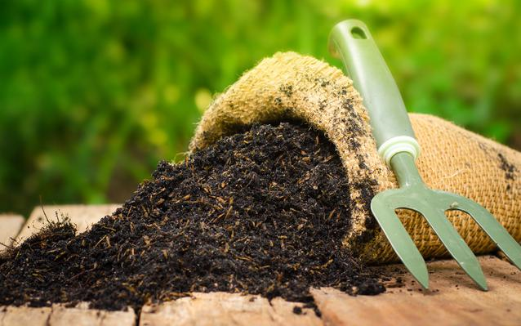
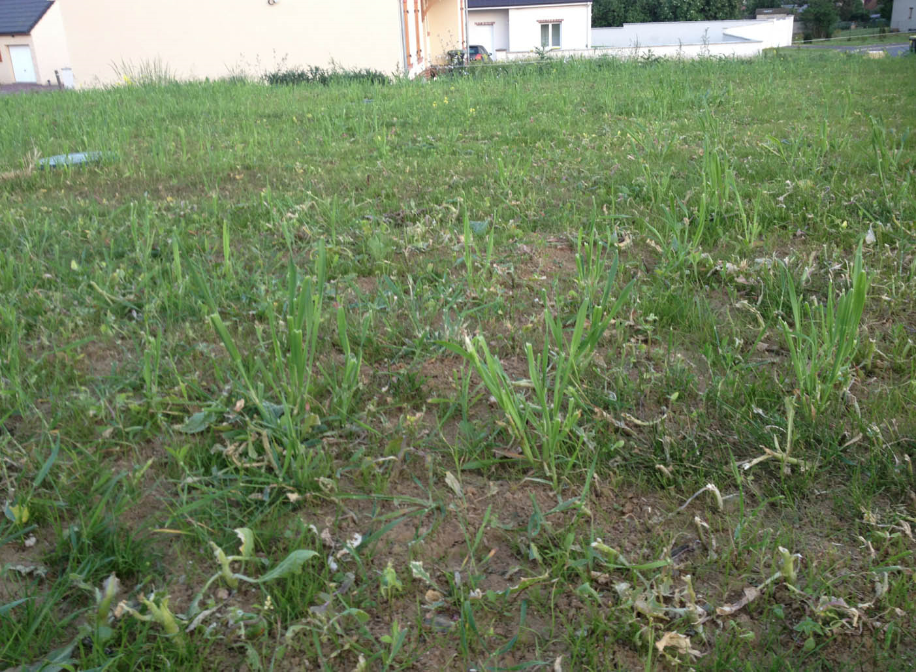
Moduler le microbiote
Probiotiques: micro-organismes non pathogènes, qui une fois ingérée en quantités adéquates, demeurent vivants lors du transit intestinal et s’implantent suffisamment pour modifier la flore intestinale et exercer un effet bénéfique démontré sur la santé de l’hôte Fuller J Appl Bacteriol, 1989
Prébiotique : ingrédient non digestible qui induit un effet physiologique bénéfique pour l’hôte en stimulant de façon spécifique la croissance et/ou l’activité d’un nombre limité de population bactérienne déjà établie dans le côlon en particulier les bifidobactéries et les lactobacilles
Gibson RG, Roberfroid MB J Nutr, 1995
Symbiotique : prébiotique + probiotique
Dysbiose

Slide 22
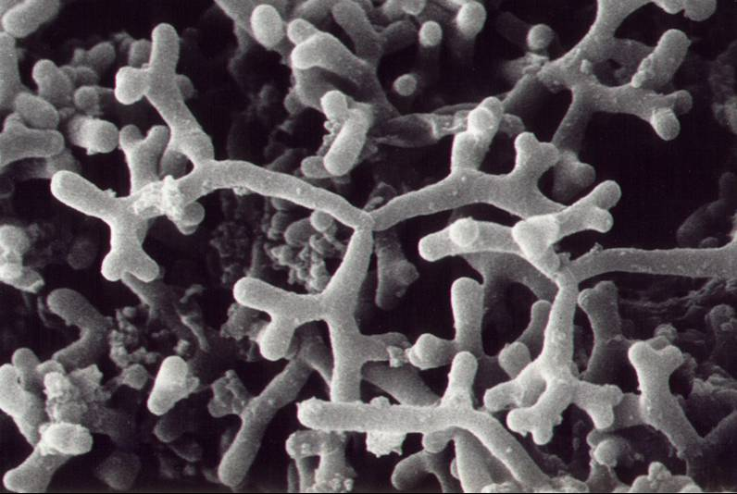
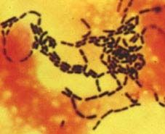
Quel serait le rôle des probiotiques?
Produisent de substances antimicrobiennes
Destruction de récepteurs de toxine
Probiotiques
Liaison compétitive sur la muqueuse intestinale
Stimulation du système immunitaire
Produisent d’acides gras organiques
Augmentent la sécrétion d’IgA
Amélioration de la fonction de barrière
Équilibre la réponse des cellules T-Helpers

Slide 23
Nombreux essais cliniques….
Méta-analyses | Probiotiques | Dosage recommandé | Niveau d’évidence
Szajewska H, et al. J Pediatr Gastr Nutr 2014 Szajeskwa H, et al. Aliment Pharmacol Ther. 2013 | LGG | ≥ 10¹⁰ CFU/j (durée 5 – 7 j) | 1 ESPGHAN / ESPID
Szajeskwa H, et al. Aliment Pharmacol Ther. 2009 Urbanska M, et al. Aliment Pharmacol Ther. 2016 | S. Boulardii CNCM I-745 | 250 – 750 mg/J (durée 5 – 7 j)
Szajeskwa, et al. Benef Microbes. 2014 | L. Reuteri DSM 17938 | 10¹⁰ à 4 x 10¹⁰ (durée 5 – 7 j) | 2 ESPGHAN / ESPID
Adapté de WGO Globals Guidelines. 2017

Slide 24
Probiotique: Saccharomyces boulardi
Durée de la diarrhée
7 RTCs, n = 944, WMD -1j ( -1,6 à -0,5)
Szajewska H, et al. Aliment Pharmacol Ther. 2009

Slide 25
Lactobacillus GG
Durée de la diarrhée
11 RCTs, n = 2483, WMD – 1jour ( -1,6 à – 0,4)
Szajewska H et al. Aliment Pharmacol Ther, 2007

Slide 26
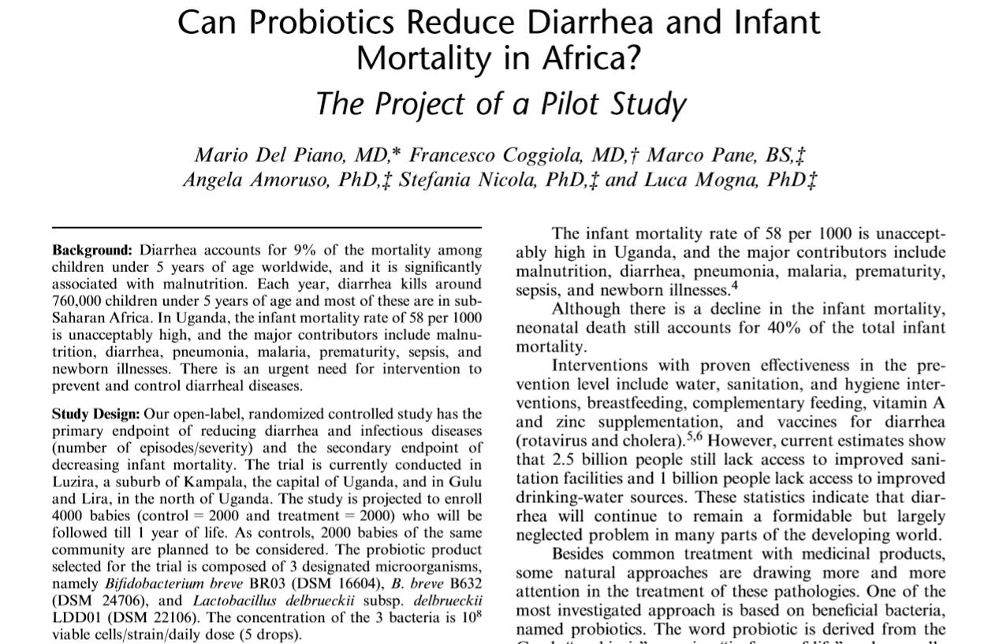
Méthodologie
Probiotique: Biﬁdobacterium breve BR03 (DSM 16604), B. breve B632 (DSM 24706), and Lactobacillus delbrueckii subsp. delbrueckii LDD01 (DSM 22106). concentration des 3 bactéries10⁸ (5 gouttes /j).
4000 nouveau-nés (G. contrôle = 2000 et G. traitement = 2000)
Age à l’inclusion: 6 – 21 jours
Suivi 1 an
Del Piano M, J Clin Gastroenterol, 2016

Slide 27
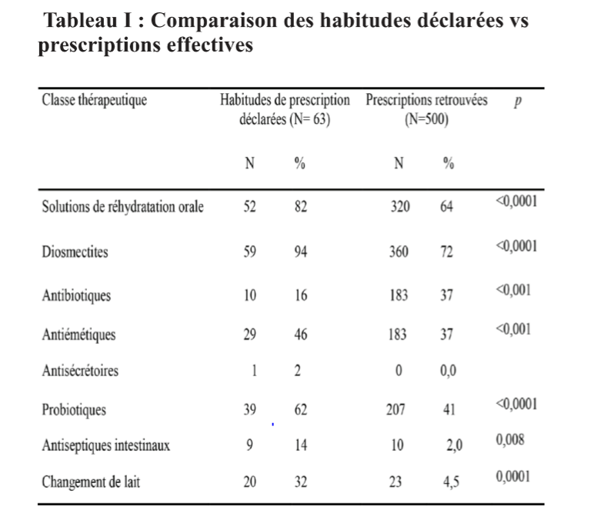
Minto’O R. S, BMO 2014

Slide 28
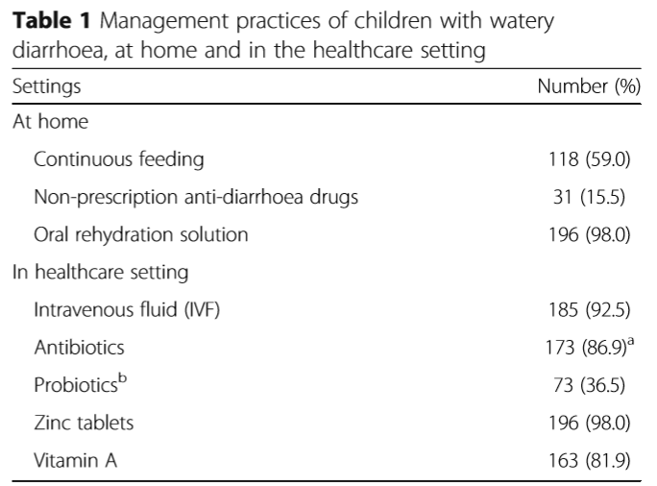
199 enfants <5ans
Analyse des selles:
92,1% Rotavirus;
6,5% Cryptosporidium
Bactériologie: NA
Efunshile et al BMC Infectious Diseases, 2019

Slide 29
Kang G et al, Indian Pediatrics 2016
Ebelin M et al BMC Pediatrics 2018

Slide 30
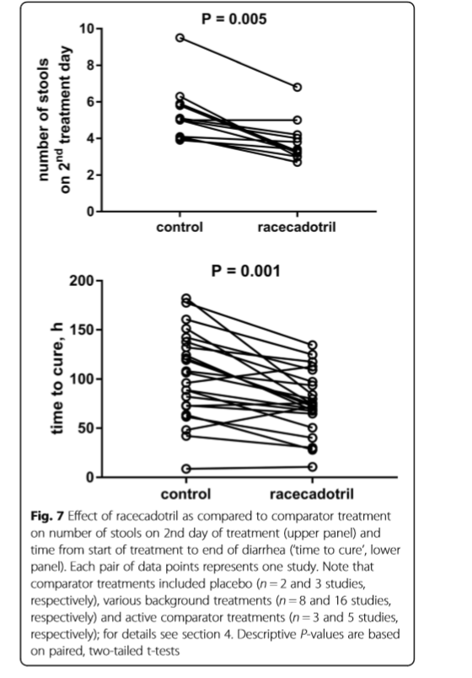
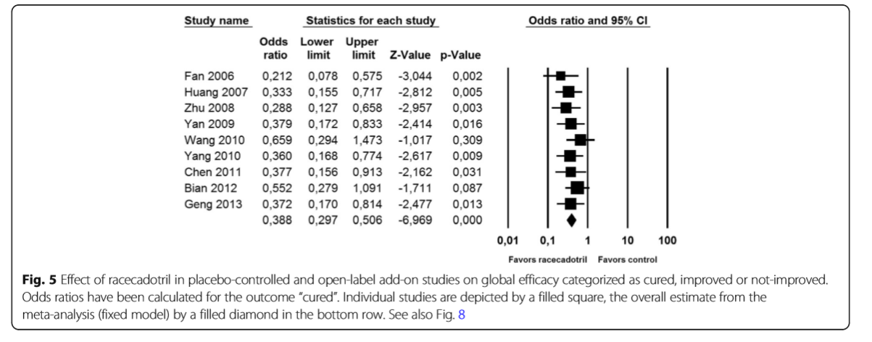
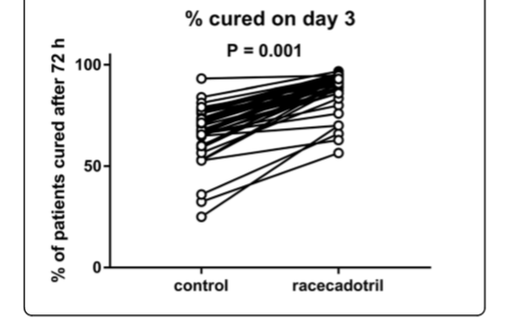
7 essais cliniques randomisés
Age: 1 – 10 ans
Posologie ; 1,5 mg/kg /prise
Diminution de la durée de la diarrhée
Diminution du nombre et du volume de selles
Gordon et al Arch Dis Child, 2016
Ebelin M BMC Pediatrics 2018

Slide 31
18 essais (2616 enfants ). La plupart des études portaient sur des enfants atteints d'infections à rotavirus et la moitié sur des enfants allaités.
Réduction la durée de la diarrhée d'environ un jour (DM = - 24,38 heures, IC à 95% [-30,91 à -17,85];
Augmentation de la résolution clinique à J3 (rapport de risque (RR) 2,10, IC95% [1,30 à 3,39];
Réduit la fréquence des selles (DM -1,33, IC à 95%: [-2,8 à -0,38];
Pas d’effet sur le besoin d'hospitalisation (RR 0,93, IC 95% [0,75 à 1,15]; et de nécessité d'une réhydratation par voie intraveineuse (RR 0,77, IC 95% [0,54 à 1,11];
L'effet indésirable signalé : constipation, (RR 4,71, IC à 95% [0,56 à 39,19];).
Aucun décès ni effet indésirable grave n'a été signalé
Das RR et al, Arch Dis Child, 2015 (méta-analyse)
Pérez-Gaxiola G et al Cochrane Database Syst Rev. 2018

Slide 32
Conclusion
Diarrhée: symptôme fréquents en pédiatrie
Complications à type de déshydratation
Réhydratation et réalimentation précoce « pierre angulaire du traitement »
La place des traitements médicamenteux est secondaire
Existence de directives simples de prise en charge
Défis: mise en application au niveau communautaire et dans les structures de soins (intrants, diffusion, supervision, …)
Accentuation des mesures préventives (allaitement maternel, vaccination, mesures d’hygiène, …)

Slide 33
Merci pour votre attention

